Slide 1
แนวทางการให้รหัส
โรคจากการประกอบอาชีพ
และสิ่งแวดล้อม
ตามหลัก ICD-10

Slide 2
กลุ่มเป้าหมาย
บุคลากรสาธารณสุขประจำหน่วยบริการ
วัตถุประสงค์
สามารถลงรหัส ICD-10
โรคจากการประกอบอาชีพและสิ่งแวดล้อม
ได้อย่างสะดวกและถูกต้อง

Slide 3
ประเด็นหลัก
การให้รหัสโรค
แนวทางการใช้Guideline

Slide 4
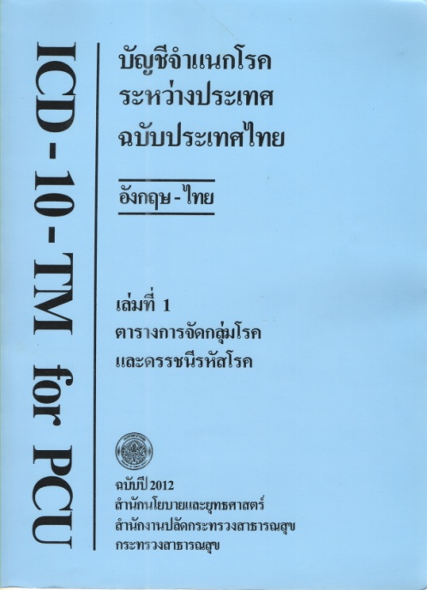
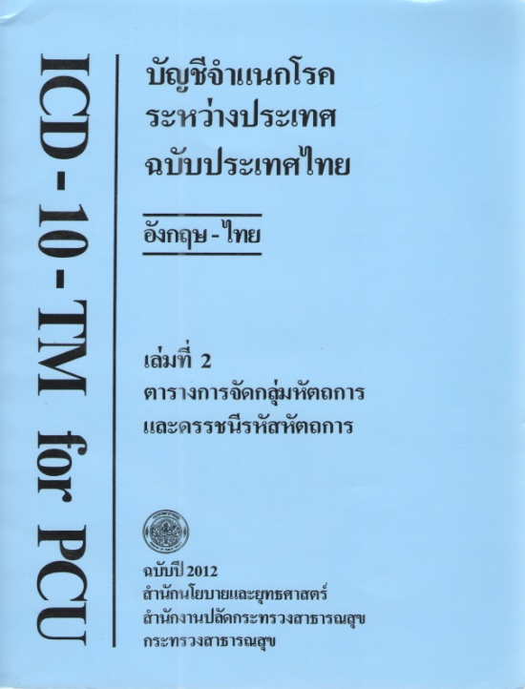

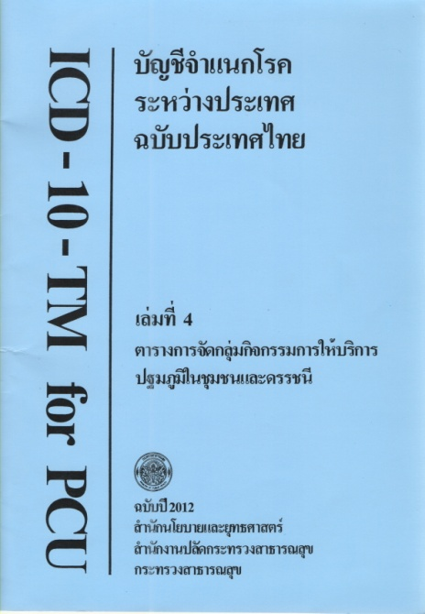
ประเด็นหลัก
http//www.thcc.or.th

Slide 5
ความหมายของ ICD-10
ICD-10 ( International Classification of Diseases
and Related Health Problem 10th Revision ) บัญชีจำแนกโรคระหว่างประเทศฉบับแก้ไขครั้งที่ 10
มีองค์ประกอบสำคัญ 2 ส่วน ดังนี้ 1.ระบบการจัดหมวดหมู่ของโรคและ
ปัญหาสุขภาพต่างๆที่พบในมนุษย์
2.ระบบรหัสโรคและรหัสปัญหาสุขภาพ

Slide 6
การให้รหัสโรคตาม ICD-10-TM for PCU
หลักการจัดรหัส ICD-10
โรคและปัญหาสุขภาพในชุมชน
จัดขั้นที่ 1 ตามลักษณะผู้ป่วย
O หญิงตั้งครรภ์
ทารกแรกเกิด P
บุคคลอื่นๆ

Slide 7
หลักการจัดรหัส ICD-10
บุคคลอื่นๆ
จัดขั้นที่ 2 ตามสาเหตุ
A ,B โรคติดเชื้อ
เนื้องอก มะเร็ง C, D
Q พิการแต่กำเนิด
การบาดเจ็บ S , T
สาเหตุอื่นๆ

Slide 8
หลักการจัดรหัส ICD-10
สาเหตุอื่นๆ
จัดขั้นที่ 3 ตามลักษณะอวัยวะ
D 50-D59 โรคเลือด
หัวใจและหลอดเลือด I
E โรคต่อมไร้ท่อ
ระบบหายใจ J
F โรคจิต
ระบบทางเดินอาหาร K
G ระบบประสาท
โรคผิวหนัง L
โรคกระดูกและข้อ M
H 00-H59 โรคตา
ระบบปัสสาวะและสืบพันธ์ N
H60-H95 โรคหู

Slide 9
หากให้รหัส S และ T ต้องมีรหัสสาเหตุภายนอกที่ทำให้เกิดบาดแผลด้วยเสมอ คือ V ,W ,X ,Y และห้ามใช้รหัสเหล่านี้เป็นรหัสเดี่ยวๆ และต้องมี 5 หลักเสมอ และมีแผลกี่แห่ง ให้รหัสให้ครบทุกแห่ง
หลักการจัดรหัส ICD-10
กรณีอื่นๆ
บริการสุขภาพ Z
R วินิจฉัยไม่ได้
V W X Y สาเหตุภายนอก
รหัสที่พบใหม่ U

Slide 10
หลักการจัดรหัส ICD-10
ลักษณะรหัสของ ICD-10 รหัส ICD-10 เป็นรหัสตัวอักษรผสมตัวเลข รหัสแต่ละตัวจะขึ้นต้นด้วยตัวอักขระภาษาอังกฤษพิมพ์ใหญ่เพื่อบอกหมวดหมู่โรค (A-Z ) และ หลักที่ 2-4 คือตัวเลขที่บ่งบอกว่าเป็นโรคใด (00-99)
จึงเป็นรหัสที่มีความยาว 3,4 หรือ5 อักขระ(Character) เช่น T60 Toxic effect of pesticides T60.0 Organophosphate and carbamate insecticides
S80.80 Abrasion of lower leg

Slide 11
การเรียงลำดับรหัสโรค
ผู้ให้รหัสมีหน้าที่ต้องเรียงลำดับรหัสโรคไปตามชนิดของโรคต่างๆ ดังนี้
รหัสหลัก (Principle Diagnosis หรือ main condition Main condition code)
รหัสการวินิจฉัยร่วม (Co-morbidity code)
รหัสโรคแทรกซ้อน (Complication code)
รหัสการวินิจฉัยอื่นๆ (Other diagnosis code)
รหัสสาเหตุของการบาดเจ็บ (External cause of injury)

Slide 12
ขั้นตอนวิธีการให้รหัส
ตรวจสอบโรคที่ปรากฏในเวชระเบียนให้สอดคล้องกับข้อมูลเวชระเบียน
เปลี่ยนคำย่อทุกคำให้เป็นคำเต็ม
เลือกคำหลักของโรคทั้งหมด
ใช้คำหลักเปิดรหัส ICD-10 จากดรรชนี
ตรวจสอบรายละเอียดจากหนังสือ ICD-10 TM เล่มที่1
กำหนดรหัสโรคหลัก โรคร่วม โรคแทรก และโรคอื่นๆ

Slide 13
การตรวจสอบโรคที่ปรากฏในเวชระเบียน
อ่านข้อมูลในเวชระเบียน แล้วพิจารณาข้อมูลว่าสอดคล้องกับคำวินิจฉัยหรือไม่ โดยอาจมี ผลLab X-ray ช่วย

Slide 14
เปลี่ยนคำย่อทุกคำให้เป็นคำเต็ม
โดยปกติการวินิจฉัยโรคจะไม่ให้เขียนคำย่อ เช่น
DM เปลี่ยนเป็น Diabetes Mellitus
HT เปลี่ยนเป็น Hypertension
CVA เปลี่ยนเป็น Cerebral vascular accident

Slide 15
การเลือกคำหลักของโรค
การเลือกคำหลักของโรค คือ
การเลือกคำที่สำคัญที่สุดเพื่อนำ มาใช้ในการเปิดหา รหัสโรคทางการแพทย์ โดยทั่วไปชื่อโรคทางการแพทย์มักใช้คำประกอบกันหลายๆ คำ
เช่น Diabetes Mellitus ใช้คำ 2 คำ
Congestive Heart Failure ใช้คำ 3 คำ
Chronic Obstructive Pulmonary Disease ใช้คำ 4 คำ
แต่คำหลักในแต่ละโรค มักมีเพียงคำเดียว ซึ่งเป็นคำที่บอกว่าเป็นโรคอะไร

Slide 16
การใช้คำหลักในการหาดรรชนี
เลือกคำหลักได้แล้ว นำคำหลักมาเปิดเล่มดรรชนีเพื่อค้นหารหัส ในหนังสือ ICD-10 TM เล่มที่ 3
ตรวจสอบรายละเอียดจากหนังสือ ICD-10 TM เล่มที่ 1 แล้วเลือกรหัสที่เหมาะสม

Slide 17
การตรวจสอบรายละเอียดจากหนังสือ ICD-10
ขั้นตอนที่กล่าวมาข้างต้น คือ การตรวจสอบคำอธิบายรหัส คำอธิบายกลุ่มรหัส คำอธิบายต้นหมวด และต้นบท เพื่อให้แน่ใจว่ารหัสโรคที่ได้จากการเปิดดรรชนี เป็นรหัสที่เหมาะสมตรงกับโรคที่พบที่ผู้ป่วยเป็นจริง

Slide 18
การกำหนดรหัสโรคหลัก โรคร่วม โรคแทรก และโรคอื่นๆ
ขั้นตอนสุดท้าย ของการให้รหัส ICD-10
เป็นขั้นตอนการเลือก รหัสโรคหลัก โรคร่วม โรคแทรก และโรคอื่นๆ

Slide 19
หนังสือดรรชนี ICD-10
หนังสือดรรชนีของของ ICD-10
แบ่งออกเป็น 3 ส่วน ดังนี้
ส่วนที่ 1 ดรรชนีค้นหาโรคทั่วไป
ส่วนที่ 2 ดรรชนีค้นหารหัสสาเหตุ
ภายนอกของการบาดเจ็บ
ส่วนที่ 3 ตารางยาและสารเคมี

Slide 20
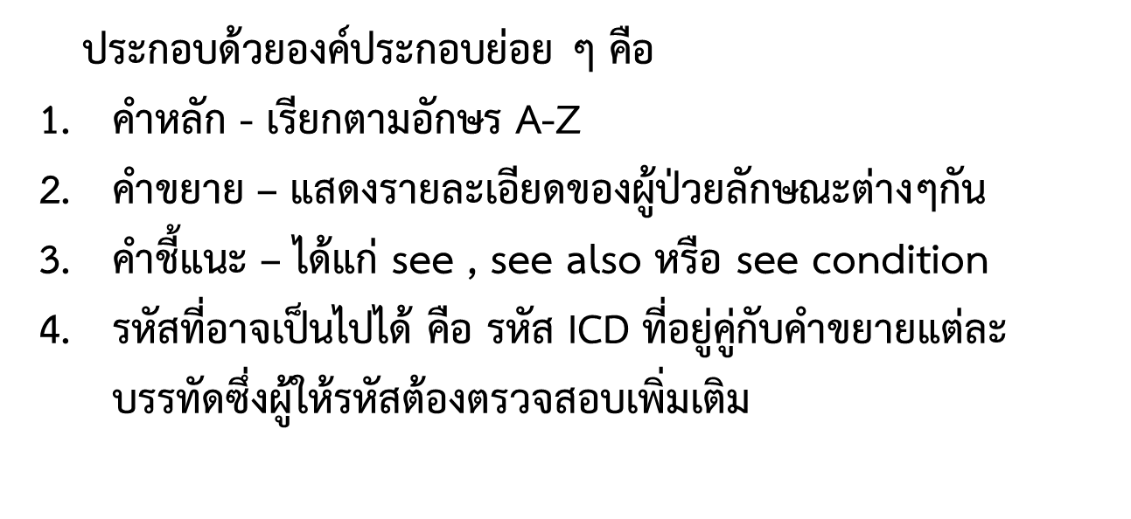
ส่วนที่ 1 ดรรชนีค้นหาโรคทั่วไป

Slide 21
ส่วนที่ 2 การค้นหาสาเหตุภายนอกของการบาดเจ็บ
คำหลัก เป็นคำอธิบายถึงกลไกลการบาดเจ็บของผู้ป่วย
เช่น
Accident ใช้เป็นคำหลักในการค้นหารหัสที่เกิดจากอุบัติเหตุ
Assaultใช้เป็นคำหลักในการค้นหารหัสที่เกิดจากถูกทำร้ายหรือถูกฆ่า
Burn ใช้เป็นคำหลักในการค้นหารหัสที่เกิดจากไฟไหม้น้ำร้อนลวก
Contact ใช้เป็นคำหลักในการค้นหารหัสที่เกิดจากถูกบาด กระทบ
Strike, struck ใช้เป็นคำหลักในการค้นหารหัสที่เกิดจากถูกกระแทก ถูกชน
Suicide ใช้เป็นคำหลักในการค้นหารหัสที่เกิดจากฆ่าตัวตาย

Slide 22
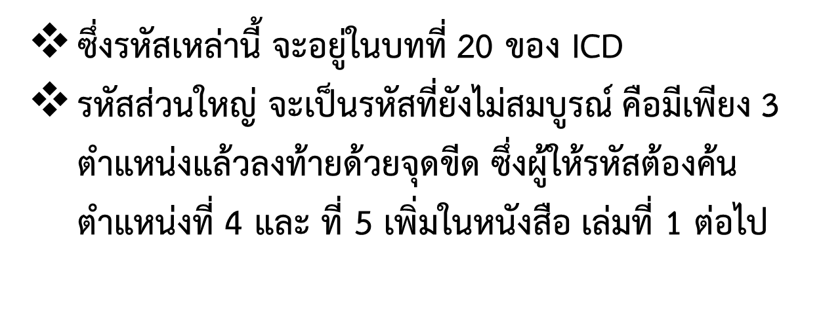
ส่วนที่ 2 การค้นหาสาเหตุภายนอกของการบาดเจ็บ(ต่อ)

Slide 23
ส่วนที่ 3 ตารางยาและสารเคมี
ตารางยาและสารเคมี เป็นส่วนสุดท้ายในหนังสือดรรชนี ICD-10 เป็นเครื่องมือที่ใช้สำหรับลงรหัสกรณีผู้ป่วยได้รับพิษ (Poisoning) จากยาหรือสารเคมีและกรณีที่ได้รับผลข้างเคียงจากการใช้ยารักษาโรค โดยสามารถเลือกได้จากตารางยาและสารเคมีในกรณีได้รับพิษจากอุบัติเหตุ ตั้งใจทำร้ายตัวเอง ไม่ทราบกลไก หรือผลข้างเคียงจากการใช้ยา

Slide 24
การให้รหัสโรคจากการประกอบอาชีพและสิ่งแวดล้อม
คำหลัก เป็นคำอธิบายถึงกลไกลการบาดเจ็บของผู้ป่วย เช่น
Accident ใช้เป็นคำหลักในการค้นหารหัสที่เกิดจากอุบัติเหตุ
Assault ใช้เป็นคำหลักในการค้นหารหัสที่เกิดจากถูกทำร้ายหรือถูกฆ่า
Burn ใช้เป็นคำหลักในการค้นหารหัสที่เกิดจากไฟไหม้น้ำร้อนลวก
Contact ใช้เป็นคำหลักในการค้นหารหัสที่เกิดจาก ถูกบาด กระทบ
Strike, struck ใช้เป็นคำหลักในการค้นหารหัสที่เกิดจาก ถูกกระแทก ถูกชน
Suicide ใช้เป็นคำหลักในการค้นหารหัสที่เกิดจากฆ่าตัวตาย

Slide 25
การให้รหัสโรคจากการประกอบอาชีพและสิ่งแวดล้อม
โรคและภัยสุขภาพนั้นเกิดจากการทำงาน ควรมีการลงรหัสเสริม ซึ่งจะอยู่ในบทที่ 20
สาเหตุภายนอกของการป่วยและการตาย(External causes of Morbidity and Mortality (V01-Y98)
กรณีมีการบาดเจ็บสามารถให้รหัส ICD-10
ตำแหน่งที่ 4 บอกสถานที่เกิดเหตุ (Place of occurrence) ตำแหน่ง ที่ 5 บอกกิจกรรม (Activity code) ในขณะที่เกิดเหตุการณ์/อุบัติเหตุได้

Slide 26


ตารางรหัสสถานที่เกิดเหตุและกิจกรรม
ตำแหน่งที่ 4 รหัสสถานที่เกิดเหตุ (Place of occurrence) |  | ตำแหน่ง ที่ 5 กิจกรรม (Activity code) ในขณะที่เกิดเหตุการณ์/อุบัติเหตุได้
.0 | บ้าน | .0 | ขณะทำกิจกรรมกีฬา
.1 | สถานที่พักอาศัยรวมสถานสงเคราะห์ หอพัก | .1 | ขณะทำกิจกรรมยามว่าง งานอดิเรก
.2 | โรงเรียน สถาบันอื่น พื้นที่สาธารณะ | .2 | ขณะทำงานเพื่อหารายได้
.3 | สนามกีฬา และพื้นที่เล่นกีฬา | .3 | ขณะทำงานประเภทอื่น (หน้าที่ในบ้าน)
.4 | ถนนและทางหลวง | .4 | ขณะพักผ่อน
.5 | พื้นที่การค้าและบริการ | .5 | -
.6 | พื้นที่อุสาหกรรมและก่อสร้าง | .6 | -
.7 | ไร่นา | .7 | -
.8 | สถานที่อื่นที่(ชายหาด ภูเขา | .8 | ขณะทำกิจกรรมอื่นที่ระบุรายละเอียด
.9 | ไม่ทราบสถานที่ | .9 | ไม่ทราบกิจกรรม

Slide 27
แนวทางการบันทึกการวินิจฉัยโรคจากการประกอบอาชีพ
และสิ่งแวดล้อม
1.ให้รหัสโรคหลัก (Principle Diagnosis)
2.ให้รหัสสาเหตุภายนอก (External cause)
3.กรณีมีการให้รหัส ในบทที่ 19 การบาดเจ็บ การเป็นพิษ และ ผลติดตามจากเหตุภายนอก; S00 –T98 ต้องให้รหัสสาเหตุภายนอก (External cause) ได้แก่ รหัสกลุ่ม V W X Y เป็นรหัสเสริมเสมอ

Slide 28
การบันทึกการวินิจฉัยโรคจากการประกอบอาชีพและสิ่งแวดล้อม
การให้รหัสสาเหตุภายนอก (External cause) ในกรณีวินิจฉัยว่ามีสาเหตุมาจาก งาน หรือ สิ่งแวดล้อม ดังนี้
ให้รหัส Y96 Work-related condition เป็นรหัสสาเหตุภายนอก (External cause)เมื่อพบว่าโรคหรือปัญหาสุขภาพของผู้ป่วยที่มีสาเหตุเกี่ยวเนื่องจากการทำงานหรือโรคจากการทำงาน
ให้รหัส Y97 Environmental-pollution-related condition
เป็นรหัสสาเหตุภายนอก (Externalcause) เมื่อพบว่าโรคหรือปัญหาสุขภาพของผู้ป่วยเกิด จากมลพิษในสิ่งแวดล้อม

Slide 29
การบันทึกการวินิจฉัยโรคจากการประกอบอาชีพและสิ่งแวดล้อม
กรณีให้รหัสในบทที่ 19 การบาดเจ็บ การเป็นพิษ และ ผลติดตามจากเหตุภายนอก; S00 –T98 ต้องให้รหัสสาเหตุภายนอก (External cause) ได้แก่ รหัสกลุ่ม V W X Y เป็นรหัสเสริมเสมอ ลงรหัสต้องมี 5 หลัก
รหัสหลักที่ 4 ระบุสถานที่เกิด (Place of occurrence)
รหัสหลักที่ 5 ระบุกิจกรรม (Activity code)ในขณะที่เกิดเหตุการณ์/อุบัติเหตุ
(ถ้าเหตุอาชีพให้ระบุกิจรรม เป็น .2 ทำงานในหน้าที่หารายได้)

Slide 30
ตัวอย่าง ที่ 1
ชายอายุ 35 ปี ทำงานในโรงงานทำผ้าเบรคมาเป็นเวลา 5 ปี มาด้วยอาการเหนื่อยหอบ ภาพรังสีทรวงอก พบ Pleural thickening,pleural plaque และมี pulmonary infiltration แบบ groundglass
แพทย์วินิจฉัย การวินิจฉัยหลัก Asbestosis
Coder ให้รหัส J61 Pneumoconiosis due toasbestos and other mineral fiber การวินิจฉัยอื่นๆ - - สาเหตุภายนอก Occupational disease
Y96 work – related condition

Slide 31
ตัวอย่าง ที่ 2
ชาย อายุ 30 ปี มีผื่นตามมือและแขน หลังจากรับจ้างฉีดพ่นสารกำจัดแมลงในสวนมะนาว
แพทย์วินิจฉัย การวินิจฉัยหลัก Irritant contact dermatitis
Coder ให้รหัส L24.5 Irritant contact dermatitisdue to other chemical products การวินิจฉัยอื่นๆ - - สาเหตุภายนอก Occupational disease
Y96 work – related condition

Slide 32
ตัวอย่าง ที่ 3
ชายอายุ 35 ปี ทำงานในโรงงานอุตสาหกรรม โดนเครื่องมือตัดนิ้วหัวแม่มือ
ขวาขาดขณะทำงาน
แพทย์วินิจฉัย การวินิจฉัยหลัก Traumatic amputation Coder ให้รหัส S68.0 Traumatic amputation of thumb (complete)
การวินิจฉัยอื่นๆ - - สาเหตุภายนอก โดนเครื่องมือตัดนิ้วหัวแม่มือขวาขาดขณะทำงานในโรงงาน อุตสาหกรรม
W31.62 Contact with other andunspecified machinery inindustrial and constructed area while working for income W31 สัมผัสกับเครื่องจักรกลอื่นและที่ไม่ระบุรายละเอียด รหัสตำแหน่งที่ 4 สถานที่ 6 โรงงานอุตสาหกรรม รหัสตำแหน่งที่ 5 กิจกรรม 2 ระหว่างทำงานเพื่อหารายได้

Slide 33
ตัวอย่าง ที่ 4
ชาย อายุ 30 ปี รับจ้างฉีดพ่นสารเคมีกำจัดหนูในนาข้าวโดนสารเคมีกำจัดหนู หกใส่ขณะผสม
แพทย์วินิจฉัย การวินิจฉัยหลัก Rodenticides poisining Coder ให้รหัส T60.4 พิษจากสารฆ่าหนู การวินิจฉัยอื่นๆ - - สาเหตุภายนอก อุบัติเหตุจากยาฆ่าศัตรูพืชและสัตว์ขณะทำงานฉีดพ่นสารฆ่าหนูในนาX48.72 การเป็นพิษโดยอุบัติเหตุจากยาฆ่าศัตรูพืชและสัตว์ ขณะทำงานฉีดพ่นสารฆ่าหนูในนาข้าว
X48 การเป็นพิษโดยอุบัติเหตุจากยาฆ่าศัตรูพืชและสัตว์ รหัสตำแหน่งที่ 4 สถานที่ 7 นา พื้นที่การเกษตร รหัสตำแหน่งที่ 5 กิจกรรม 2 ระหว่างทำงานเพื่อหารายได้

